Slide 1



Red de Estaciones Meteorológicas Automatizadas del Estado de Sonora
Novedades y condiciones meteorológicas
SIAFESON
CESAVESON

Slide 2
Conozcamos las novedades de nuestro sitio web REMAS

Slide 3
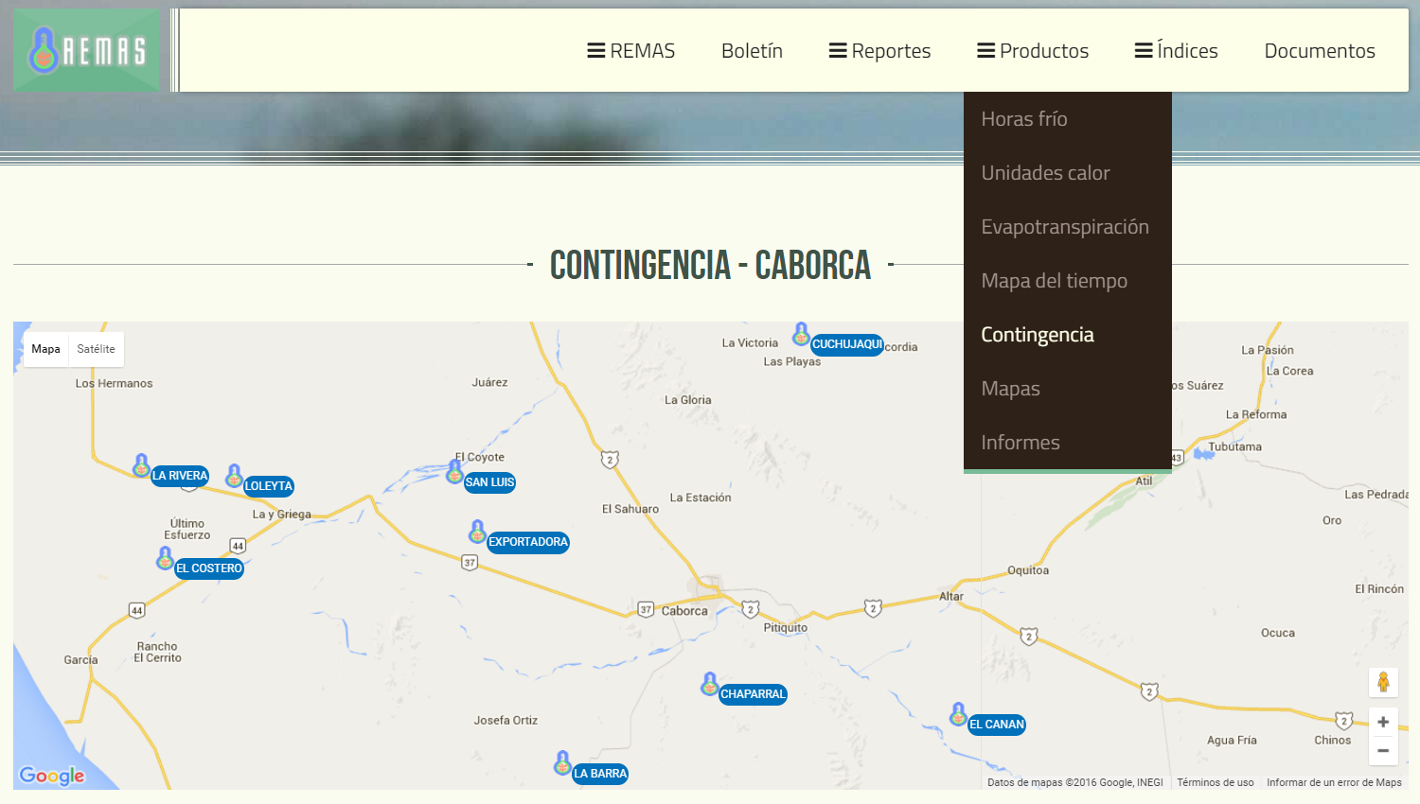
El apartado de Contingencia fue creado para la zona agrícola de Caborca
Nuevo apartado de Contingencia en la sección Productos.

Slide 4
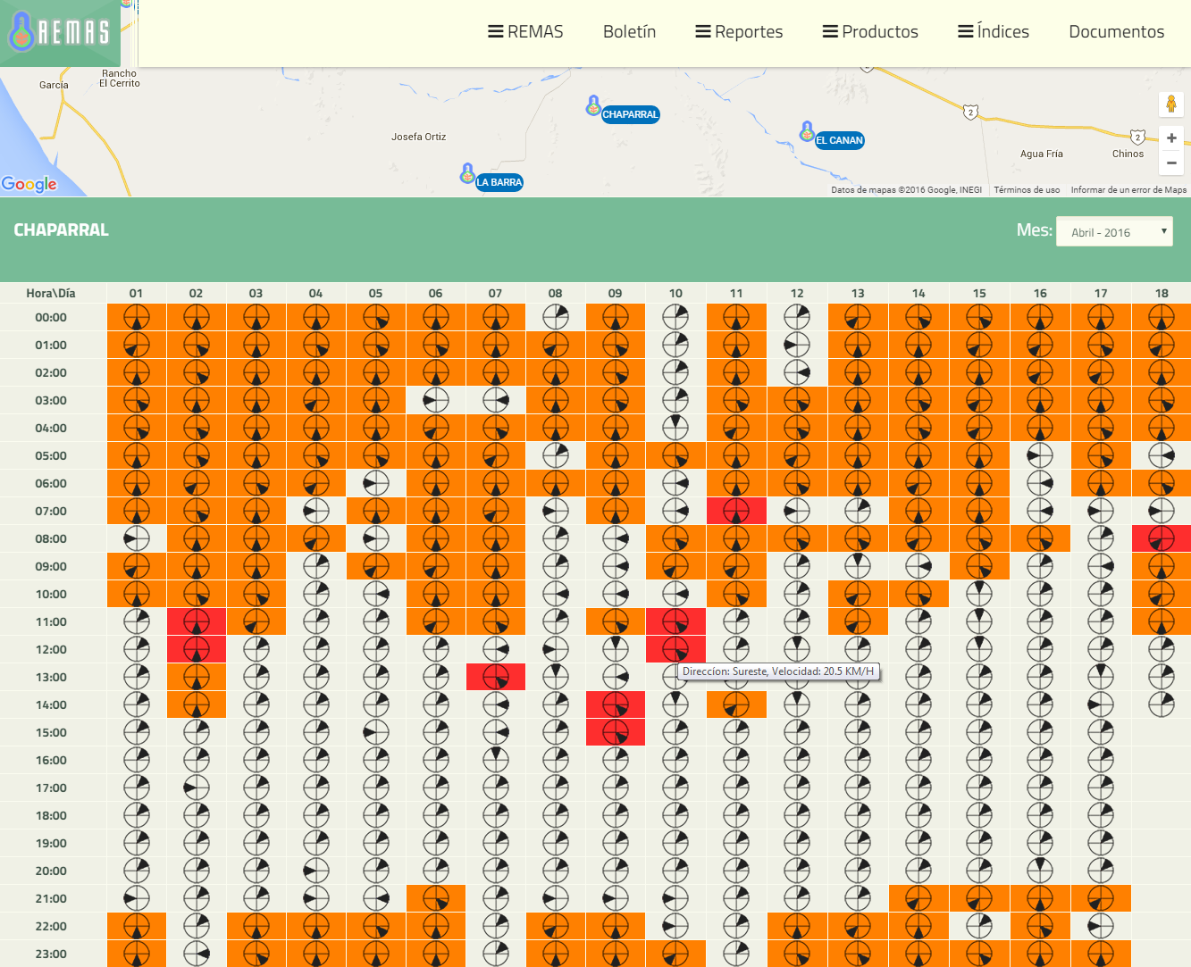
Nuevo apartado de Contingencia en la sección Productos.
Al dar clic sobre alguna estación se despliega una tabla que muestra la dirección de los vientos por día para cada hora.
Las casillas en color naranja y rojo señalan que él viento se dirige a Caborca.
Las casillas en color rojo indican la presencia de vientos con velocidad de 10 km/h o mayor y que la literatura dice que hay arrastre de partículas.
Al posicionar el cursor sobre alguno de los círculos de las casillas se mostrará la dirección y la velocidad del viento.

Slide 5
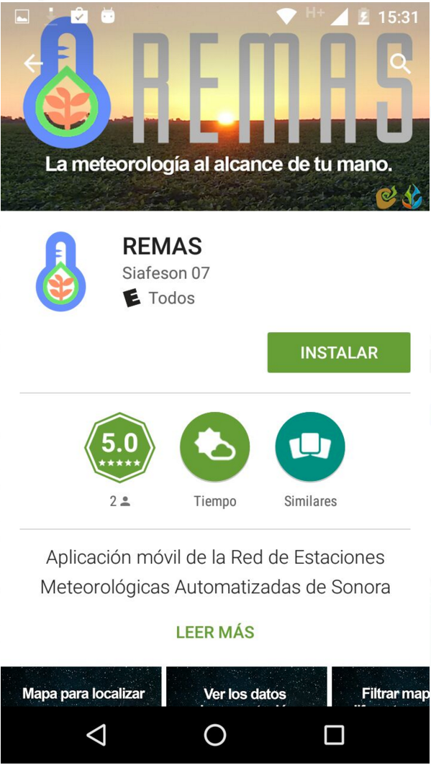
Aplicación
Ya disponible para descarga gratuita en Play Store.
Encontraremos la aplicación con el nombre de remas
Requisitos:
Sistema Android
GPS activo
Internet

Slide 6
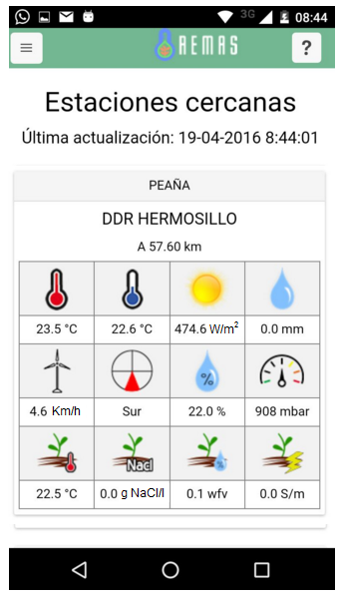
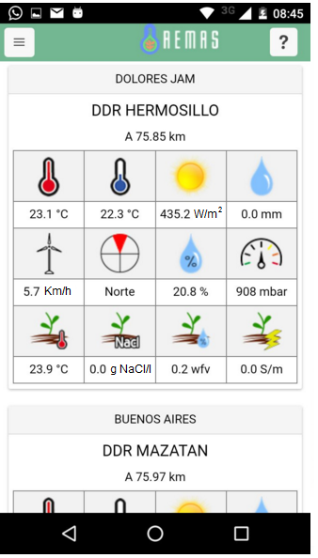
Aplicación
Ayuda para entender los símbolos
Nos muestra los registros más recientes, así como las distancias de las estaciones más cercanas según nuestra ubicación.

Slide 7
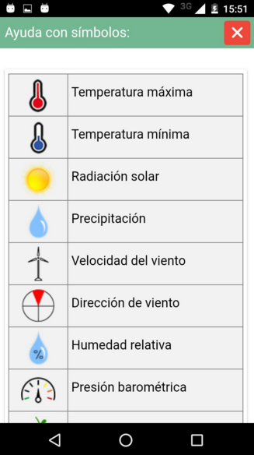
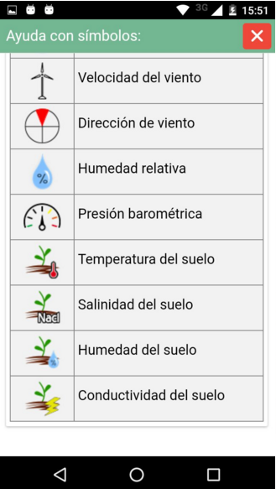




Aplicación
Significado de los símbolos
El suelo es un elemento importante en la agricultura y tenemos datos.
Temperatura de suelo en ° C, de -10° C a +65° C.
Salinidad de suelo en g NaCl/l. Es decir cuántos gramos de sal están disueltos en el agua que contiene el suelo.
Humedad de suelo en wfv (water fraction volume). Los valores de humedad se interpretan como porcentajes, es decir que un valor de 0.13 corresponde a un 13% de humedad.
Conductividad de suelo en S/m (Siemen es una unidad de conductividad), de 0.01 a 1.5 S/m.

Slide 8
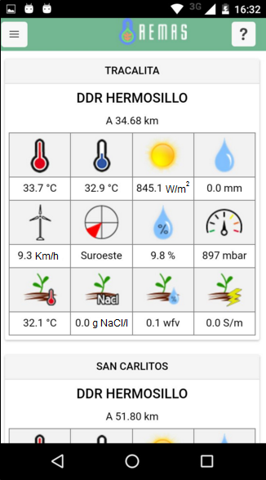
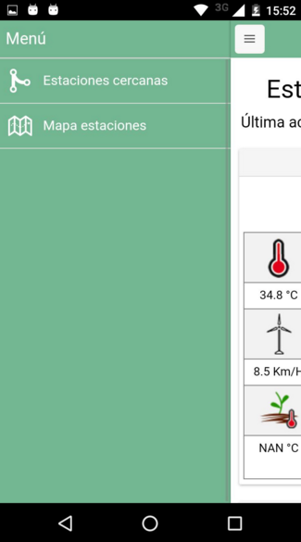
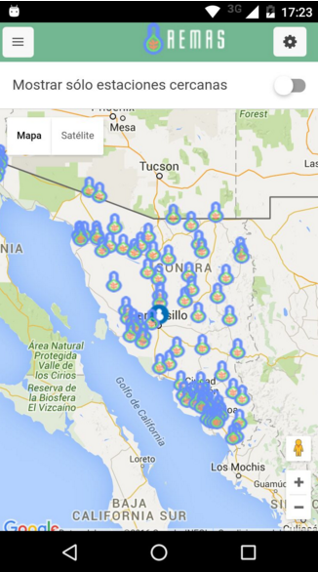
Aplicación
Menú
Muestra la ubicación y la ubicación de las estaciones (símbolos REMAS).

Slide 9
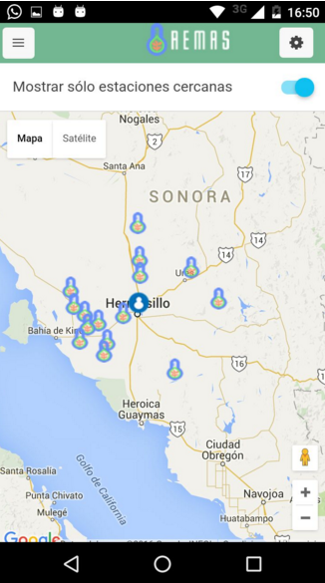
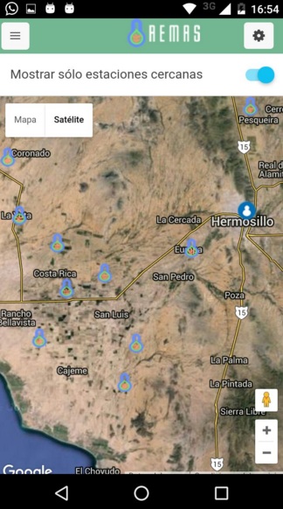
Aplicación
Tenemos la opción de visualizar únicamente las estaciones más cercanas.
Opción de ver imagen de satélite.

Slide 10
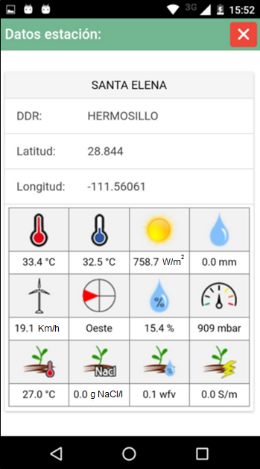
Aplicación
También podemos filtrar las estaciones en el mapa, ya sea por municipio, zona agrícola o DDR.
Al dar clic sobre cualquier estación del mapa se desplegará una ventana con los registros más recientes y las coordenadas.

Slide 11
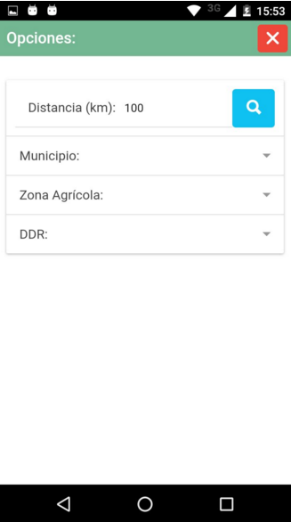
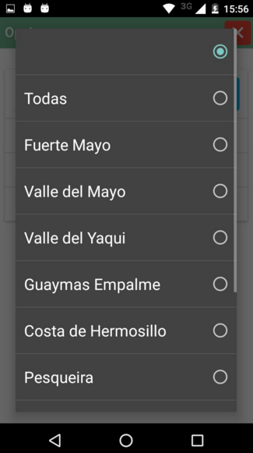
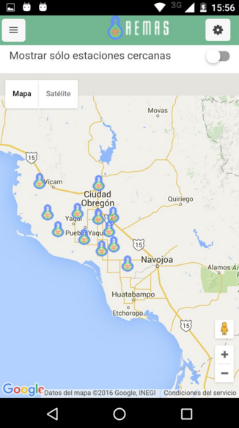
Aplicación
Filtros
Ejemplo de filtros por zona agrícola.
Imagen del mapa con filtro Valle del Yaqui.
Al dar clic sobre las flechas de los diferentes filtros podremos elegir de la lista desplegable.

Slide 12
Aplicación
Sugerencias y comentarios son bienvenidos…
¿Qué más les gustaría ver en la aplicación?

Slide 13
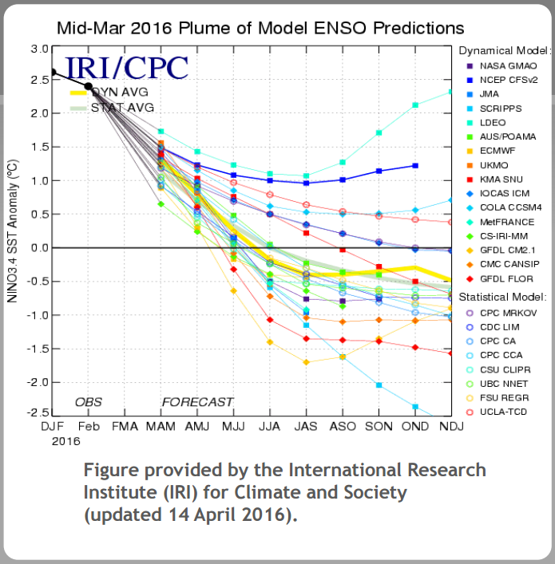
El Niño
16 Modelo dinámicos
8 Modelos estadísticos

Slide 14
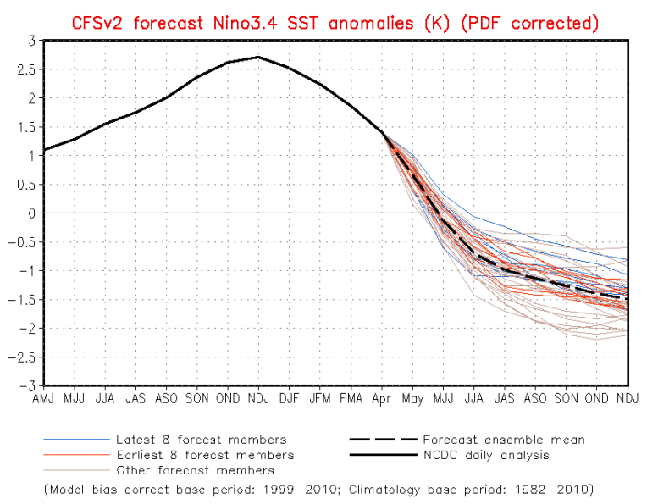
El Niño
El Niño se está debilitando. Se prevé que llegue a una condición neutral a finales de primavera o a inicios de verano.
Además La Niña podría presentarse a finales de verano o a principios de otoño, lo que representaría sequías y lluvias moderadas en el norte del país.

Slide 16
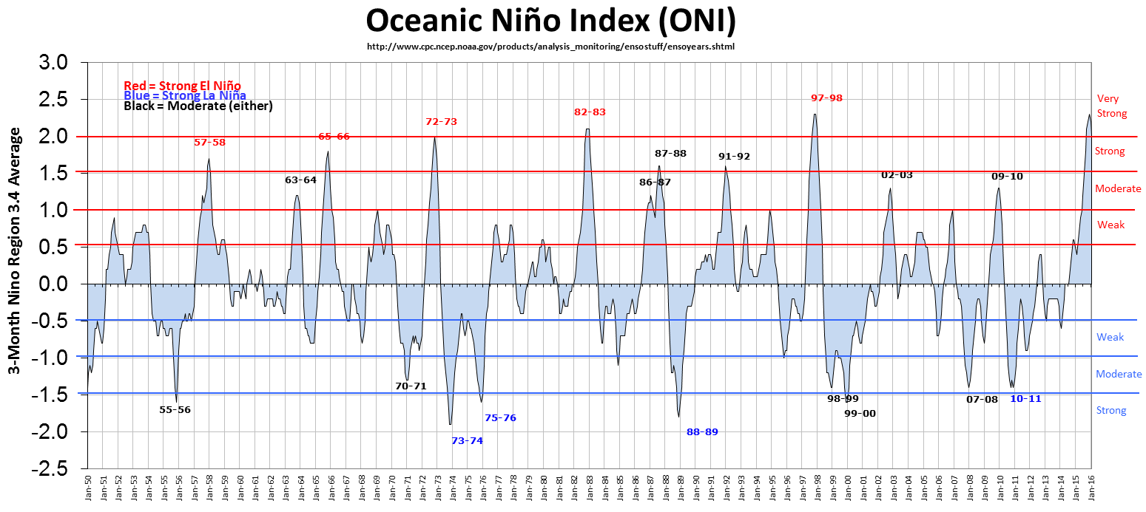

Slide 17
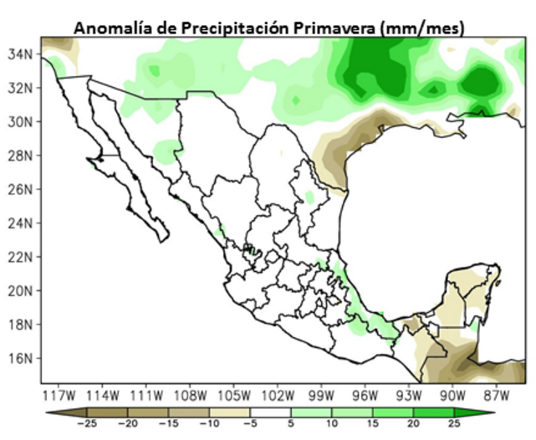
Con una condición débil del Niño durante la primavera

Slide 18
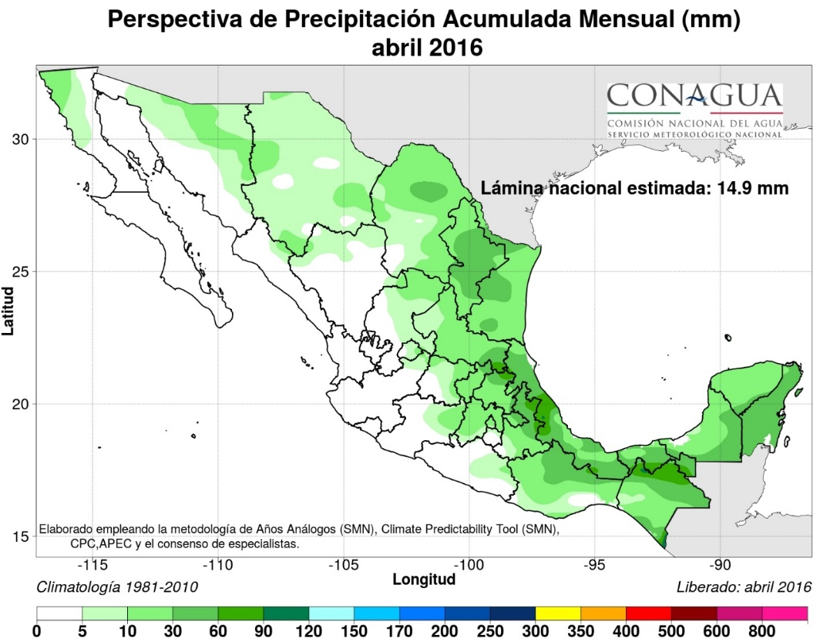
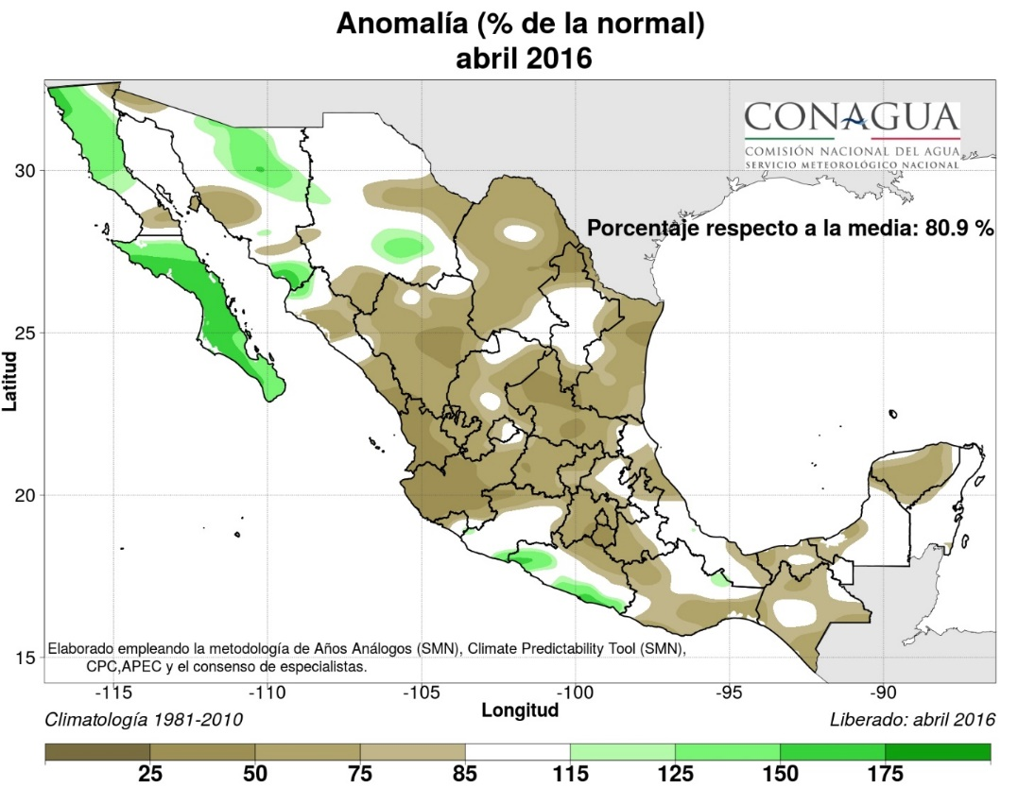
Perspectiva: Precipitación para el mes de abril

Slide 19
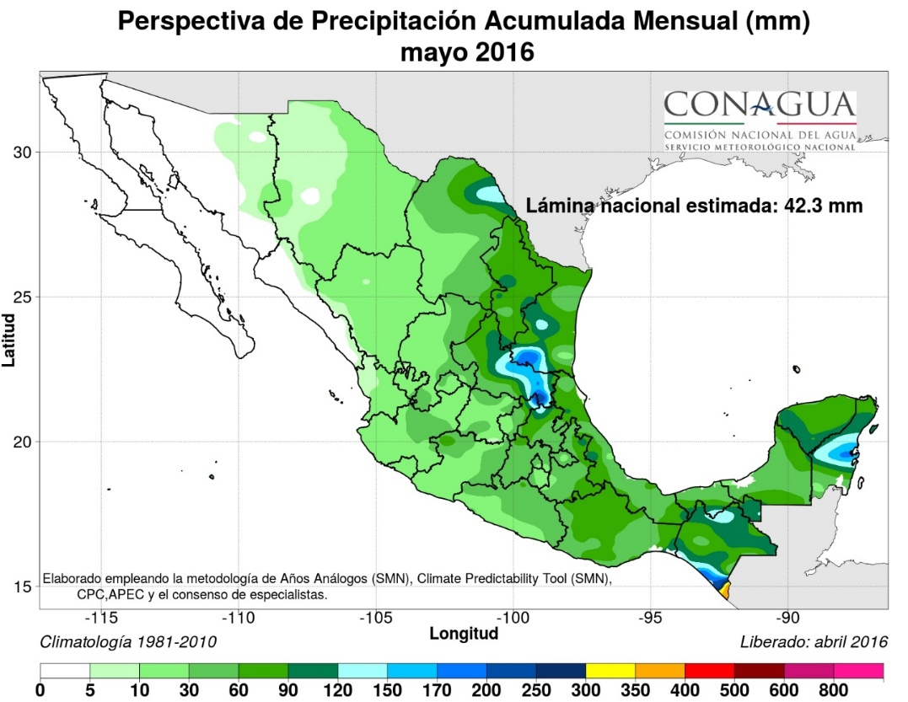
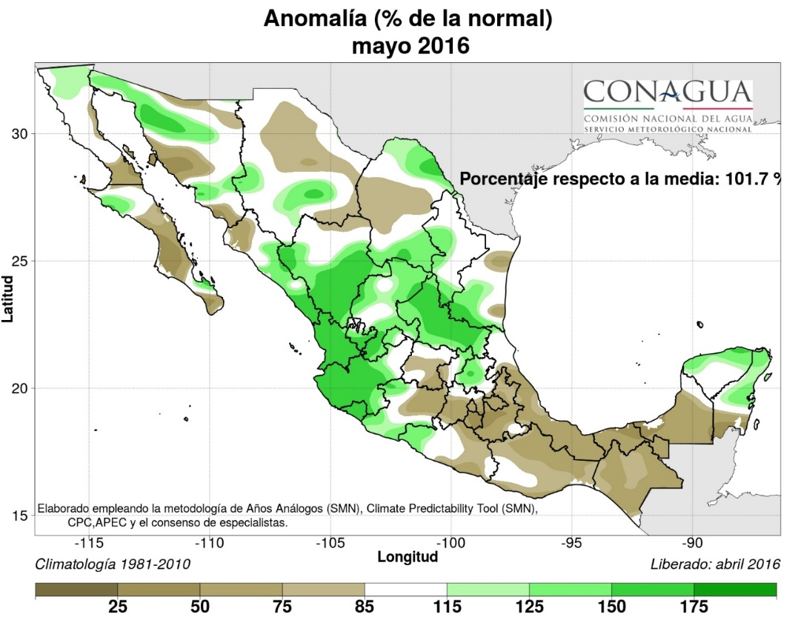
Perspectiva: Precipitación para el mes de mayo

Slide 20
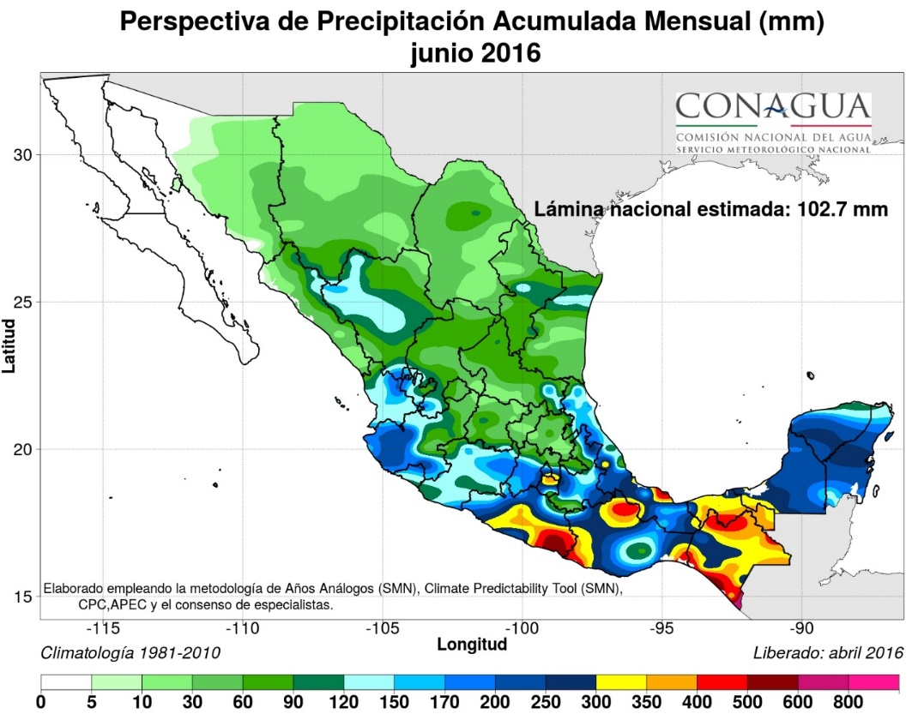
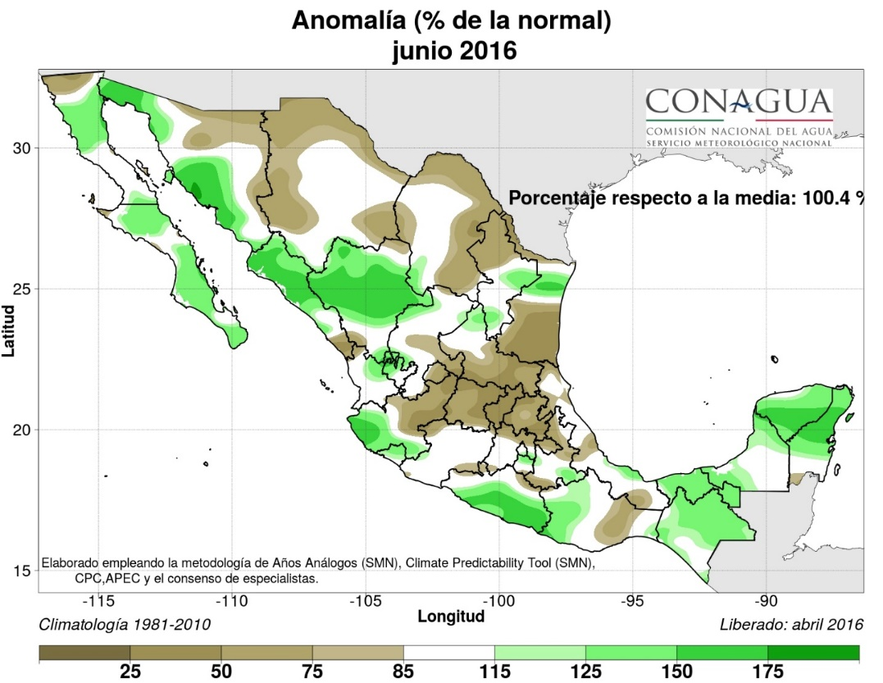
Perspectiva: Precipitación para el mes de junio

Slide 21
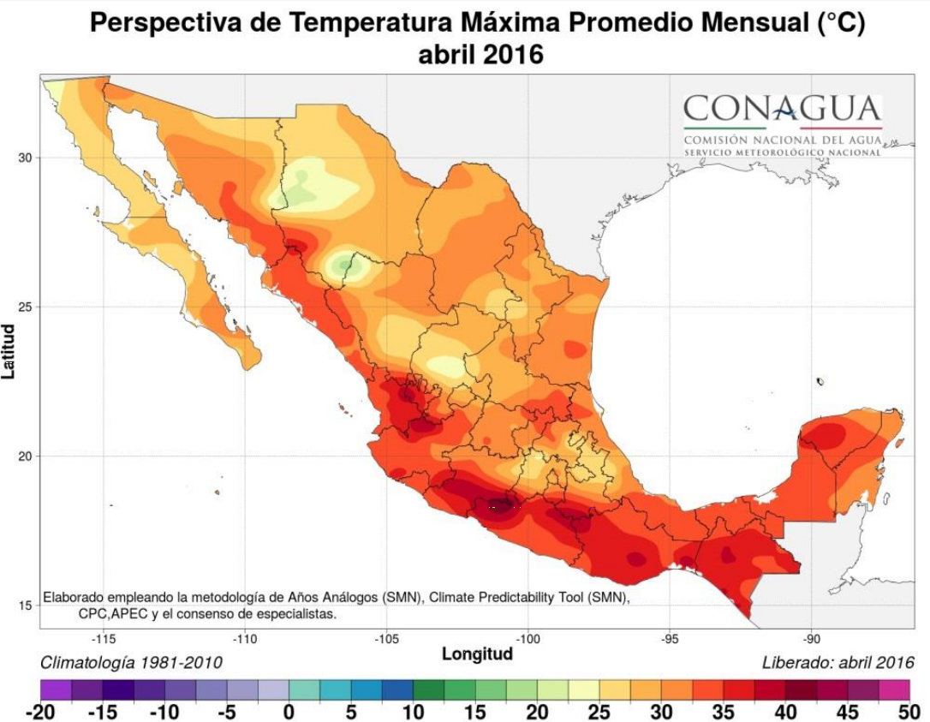
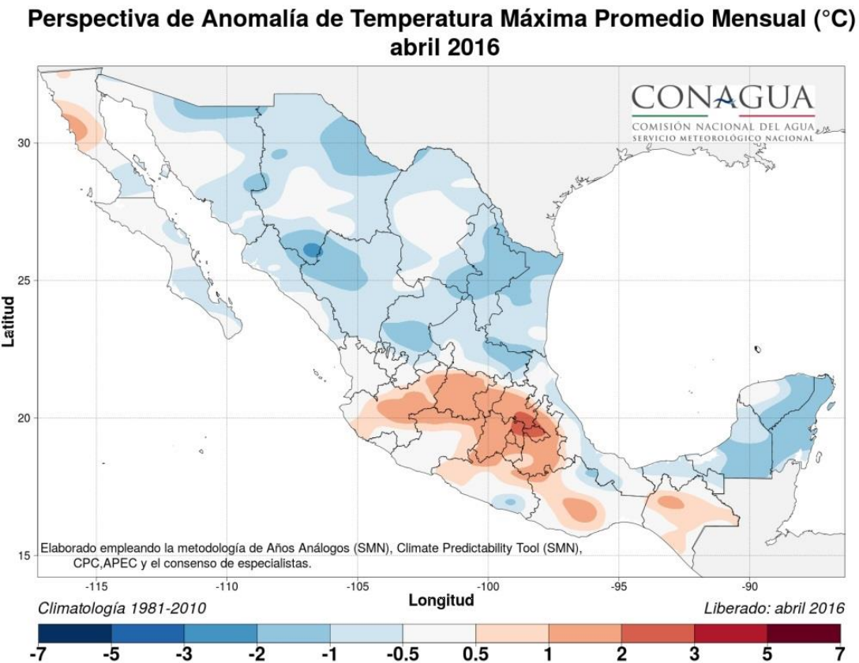
Perspectiva: Temperatura máxima para el mes de abril

Slide 22
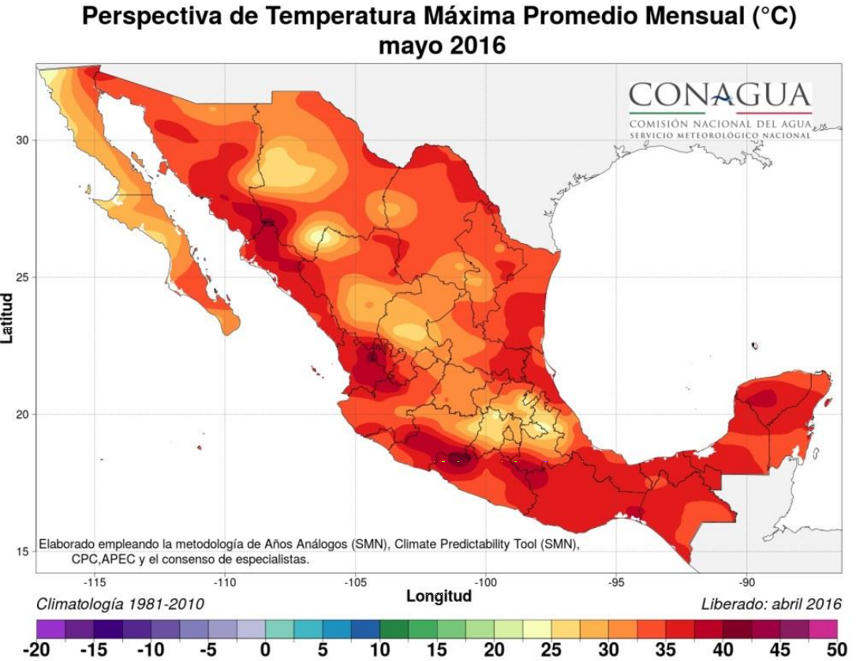
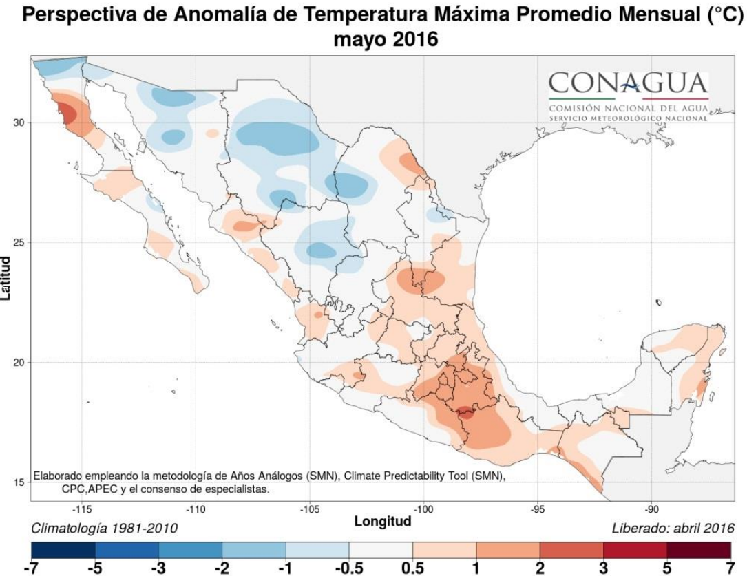
Perspectiva: Temperatura máxima para el mes de mayo

Slide 23
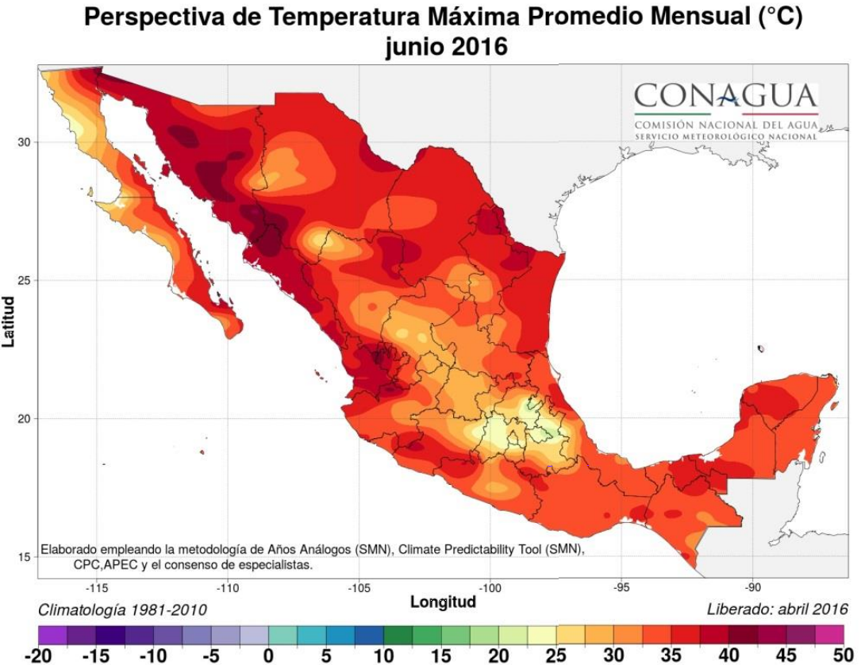
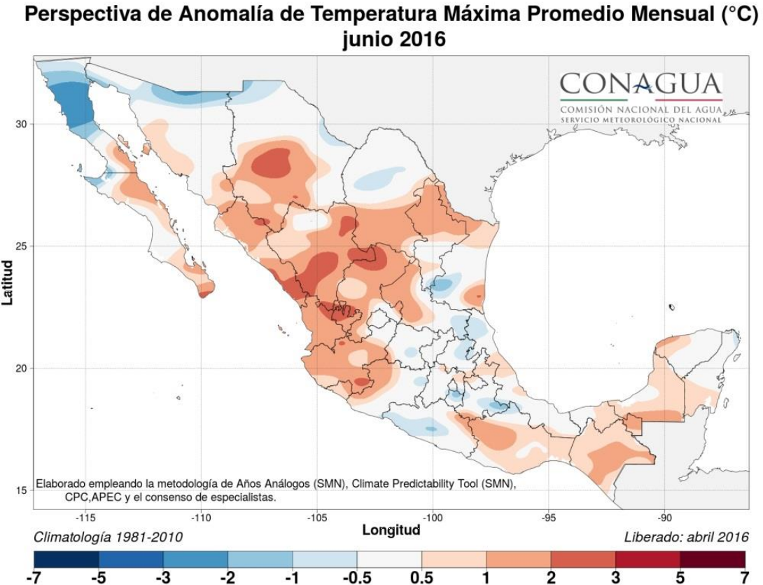
Perspectiva: Temperatura máxima para el mes de junio

Slide 24
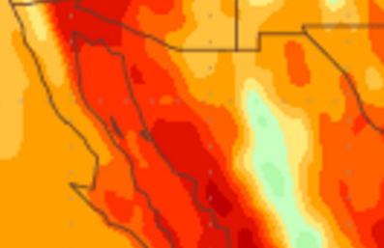

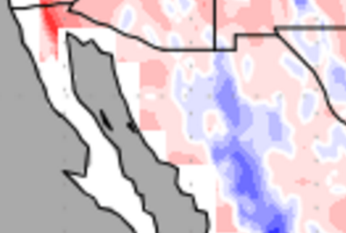
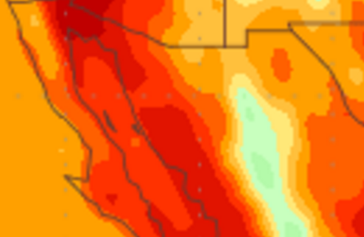
Temperatura promedio:
del martes 19 al miércoles 27 de abril de 2016.
Anomalía de temperatura:
del martes 19 al miércoles 27 de abril de 2016.
Temperatura promedio:
del miércoles 27 de abril al jueves cinco de mayo de 2016.

Slide 25
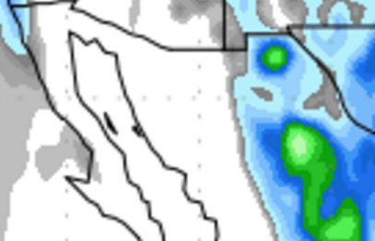

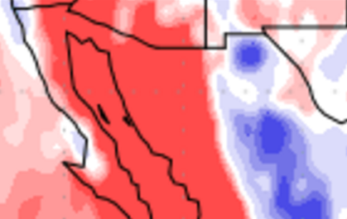
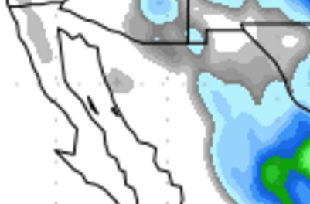
Precipitación (mm):
del martes 19 al miércoles 27 de abril de 2016.
Anomalía de Precipitación (% de la normal):
del martes 19 al miércoles 27 de abril de 2016.
Precipitación (mm):
del miércoles 27 de abril al jueves cinco de mayo de 2016.

Slide 26




Condiciones meteorológicas esperadas para Sonora
Tabla 1. Temperatura máxima (Tmax) y temperatura mínima (Tmin) esperadas para las principales regiones agrícolas de Sonora durante los próximos días.
REGIÓN | Martes |  | Miércoles |  | Jueves |  | Viernes
 | Tmax (°C) | Tmin (°C) | Tmax (°C) | Tmin (°C) | Tmax (°C) | Tmin (°C) | Tmax (°C) | Tmin (°C)
Caborca | 30 a 34 | 8 a 12 | 31 a 35 | 9 a 13 | 31 a 35 | 9 a 13 | 30 a 34 | 9 a 13
Comunidades Yaquis | 30 a 34 | 10 a 14 | 32 a 36 | 10 a 14 | 34 a 38 | 10 a 14 | 32 a 36 | 10 a 14
Fuerte Mayo | 31 a 35 | 8 a 12 | 31 a 35 | 8 a 12 | 31 a 35 | 10 a 14 | 32 a 36 | 10 a 14
Guaymas-Empalme | 30 a 34 | 11 a 15 | 32 a 36 | 11 a 15 | 33 a 37 | 13 a 17 | 32 a 36 | 13 a 17
Hermosillo | 32 a 36 | 8 a 12 | 32 a 36 | 8 a 12 | 34 a 38 | 10 a 14 | 32 a 36 | 10 a 14
Pesqueira | 30 a 34 | 8 a 12 | 30 a 34 | 8 a 12 | 32 a 36 | 10 a 14 | 30 a 34 | 10 a 14
San Luis Río Colorado | 31 a 35 | 10 a 14 | 31 a 35 | 12 a 16 | 32 a 36 | 12 a 16 | 30 a 34 | 10 a 14
Sonoyta | 28 a 32 | 6 a 10 | 30 a 34 | 7 a 11 | 30 a 34 | 7 a 11 | 28 a 32 | 7 a 11
Valle del Mayo | 31 a 35 | 11 a 15 | 31 a 35 | 10 a 14 | 33 a 37 | 11 a 15 | 32 a 36 | 11 a 15
Valle del Yaqui | 31 a 35 | 10 a 14 | 31 a 35 | 10 a 14 | 33 a 37 | 11 a 15 | 32 a 36 | 11 a 15

Slide 27


Tabla 2. Velocidad máxima de vientos esperados durante los próximos días en las principales regiones agrícolas de Sonora.
 | Velocidad máxima de vientos (km/h)
REGIÓN | Martes | Miércoles | Jueves | Viernes
Caborca | 37 | 37 | 30 | 37
Comunidades Yaquis | 30 | 30 | 30 | 30
Fuerte Mayo | 30 | 30 | 30 | 30
Guaymas-Empalme | 30 | 30 | 30 | 30
Hermosillo | 37 | 30 | 30 | 30
Pesqueira | 30 | 30 | 22 | 37
San Luis Río Colorado | 22 | 15 | 22 | 37
Sonoyta | 30 | 22 | 22 | 42
Valle del Mayo | 30 | 30 | 30 | 30
Valle del Yaqui | 30 | 30 | 30 | 30
No se esperan precipitaciones en las principales zonas agrícolas durante los próximos días.

